Slide 1
2015-2016年主日学
稳固根基第一课

Slide 2
祢真偉大
主啊，我神！我每逢舉目觀看，祢手所造，一切奇妙大工；
看見星宿，又聽到隆隆雷聲，祢的大能，遍滿了宇宙中。
我靈歌唱讚美救主我神：祢真偉大！何等偉大！
我靈歌唱讚美救主我神：祢真偉大！何等偉大！

Slide 3
當我想到，神竟願差祂兒子，降世捨命，我幾乎不領會；
主在十架，甘願背我的重擔，流血捨身，為要赦免我罪。
我靈歌唱，讚美救主我神：祢真偉大！何等偉大！
我靈歌唱，讚美救主我神：祢真偉大！何等偉大！

Slide 4
當主再來，歡呼聲響徹天空，何等喜樂，主接我回天家；
我要跪下，謙恭的崇拜敬奉，並要頌揚神啊，祢真偉大！
我靈歌唱，讚美救主我神：祢真偉大！何等偉大！
我靈歌唱，讚美救主我神：祢真偉大！何等偉大！

Slide 5
提摩太后书3:16
圣经都是 神所默示的（注：或作“凡 神所默示的圣经”），于教训、督责、使人归正、教导人学义都是有益的

Slide 6
彼得后书一章
20 第一要紧的，该知道经上所有的预言没有可随私意解说的；
21 因为预言从来没有出于人意的，乃是人被圣灵感动，说出 神的话来。

Slide 7
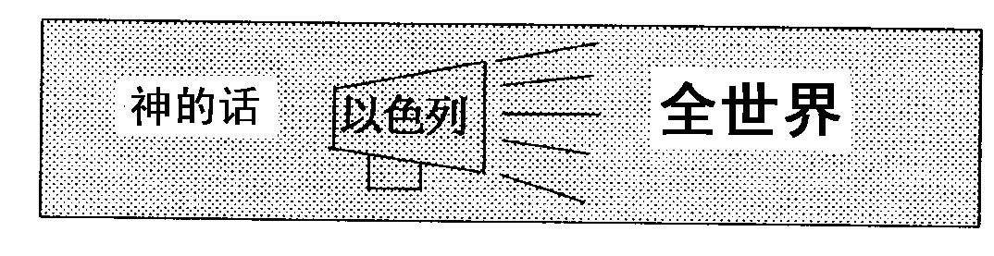

Slide 8
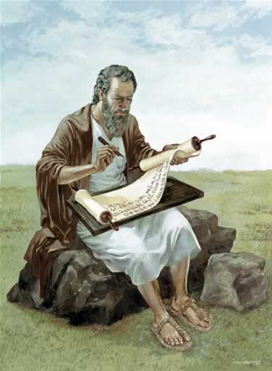

Slide 9
路加福音二章
10 那天使对他们说，不要惧怕，我报给你们大喜的信息，是关乎万民的。
11 因今天在大卫的城里，为你们生了救主，就是主基督。

Slide 10
启示录七章
9此后，我观看，见有许多的人，没有人能数过来，是从各国各族各民各方来的，站在宝座和羔羊面前，身穿白衣，手拿棕树枝。
10大声喊着说，愿救恩归与坐在宝座上我们的神，也归与羔羊。

Slide 11
History = His story

Slide 12
诗篇119篇
89 耶和华阿，你的话安定在天，直到永远。

Slide 13
創世记一章
1 起初 神创造天地。

Slide 14
诗篇90篇
2 诸山未曾生出，地与世界你未曾造成，从亘古到永远，你是 神！

Slide 15
創世记一章
26神说：“我们要照着我们的形像，按着我们的样式造人，使他们管理海里的鱼、空中的鸟、地上的牲畜和全地，并地上所爬的一切昆虫。”

Slide 16
马太福音二十八章
19 所以，你们要去，使万民作我的门徒，奉父、子、圣灵的名给他们施洗 （注：或作“给他们施洗，归于父、子、圣灵的名）。

Slide 17
以赛亚书40：28
你岂不曾知道吗？你岂不曾听见吗？永在的神耶和华，创造地极的主，并不疲乏，也不困倦。祂的智慧无法测度。

Slide 18
诗篇147：5
我们的主为大，最有能力。祂的智慧无法测度。

Slide 19
罗马书11：33
深哉，神丰富的智慧和知识。祂的判断，何其难测，祂的踪迹，何其难寻

Slide 20
约翰福音四章
神是个灵（注：或无“个”字），所以拜祂的，必须用心灵和诚实拜祂。

Slide 21
耶利米书二十三章
23 耶和华说：“我岂为近处的 神呢？不也为远处的 神吗？”
24 耶和华说：“人岂能在隐密处藏身，使我看不见他呢？”耶和华说：“我岂不充满天地吗？

Slide 22
诗篇139篇
1耶和华阿，你已经鉴察我，认识我。
2我坐下,我起来,你都晓得.你从远处知道我的意念。
3我行路,我躺卧,你都细察,你也深知我一切所行的。
4耶和华阿，我舌头上的话，你没有一句不知道的。
5你在我前后环绕我，按手在我身上。
6这样的知识奇妙，是我不能测的。至高，是我不能及的。
7我往那里去躲避你的灵。我往那里逃躲避你的面。
8我若升到天上，你在那里。我若在阴间下榻，你也在那里。

Slide 23
诗篇103
19耶和华在天上立定宝座。祂的权柄（原文作国）统管万有。

Slide 24
人
神
神没有开始，也没有终结。
在万有开始以前，神已经存在。
神是三位一体。
神一无所缺。
神无所不知，大有智慧
神是灵，祂没有物质的身体。
神无时无刻无所不在。
神是创造者，万有的主宰，祂是最高绝对的权威。
人被生下来，也要离世。
在万有开始以前，人不存在。
人只有一体。
人需要食物、水、空气、睡眠、光、保护等……
人要学习。
人有一个物质的身体。
人受时空限制。
人要顺服神的绝对权威

